Slide 1
Distributed System
PS

Slide 2
Agenda
Spring Ecosystem
Dubbo Ecosystem
分布式系统相关技术

Slide 3
什么是分布式系统，如何学习分布式系统
http://www.cnblogs.com/xybaby/p/7787034.html
CAP理论
分布式存储
分布式事务

Slide 4
分布式系统特征
https://www.cnblogs.com/xybaby/p/8544715.html

Slide 5
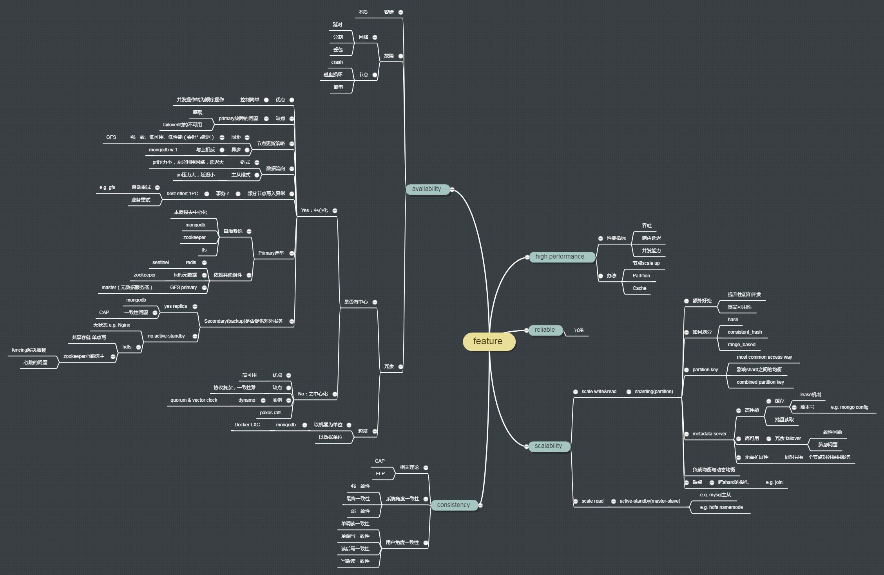

Slide 6
REST架构风格的理解
https://www.cnblogs.com/dkblog/archive/2011/04/02/2003299.html

Slide 7
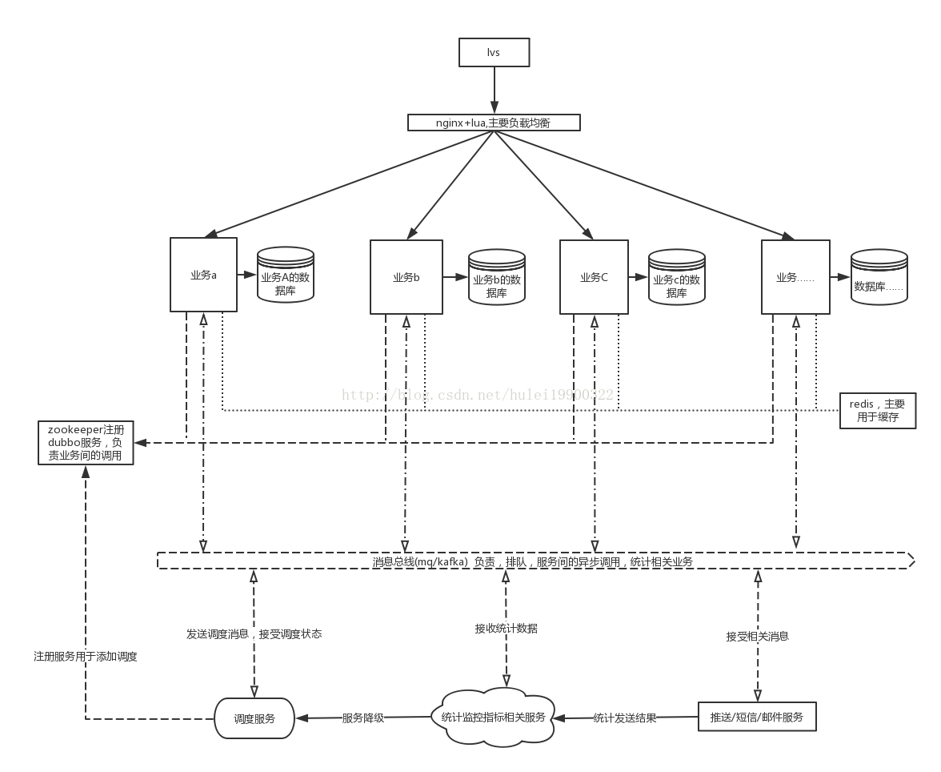

Slide 8
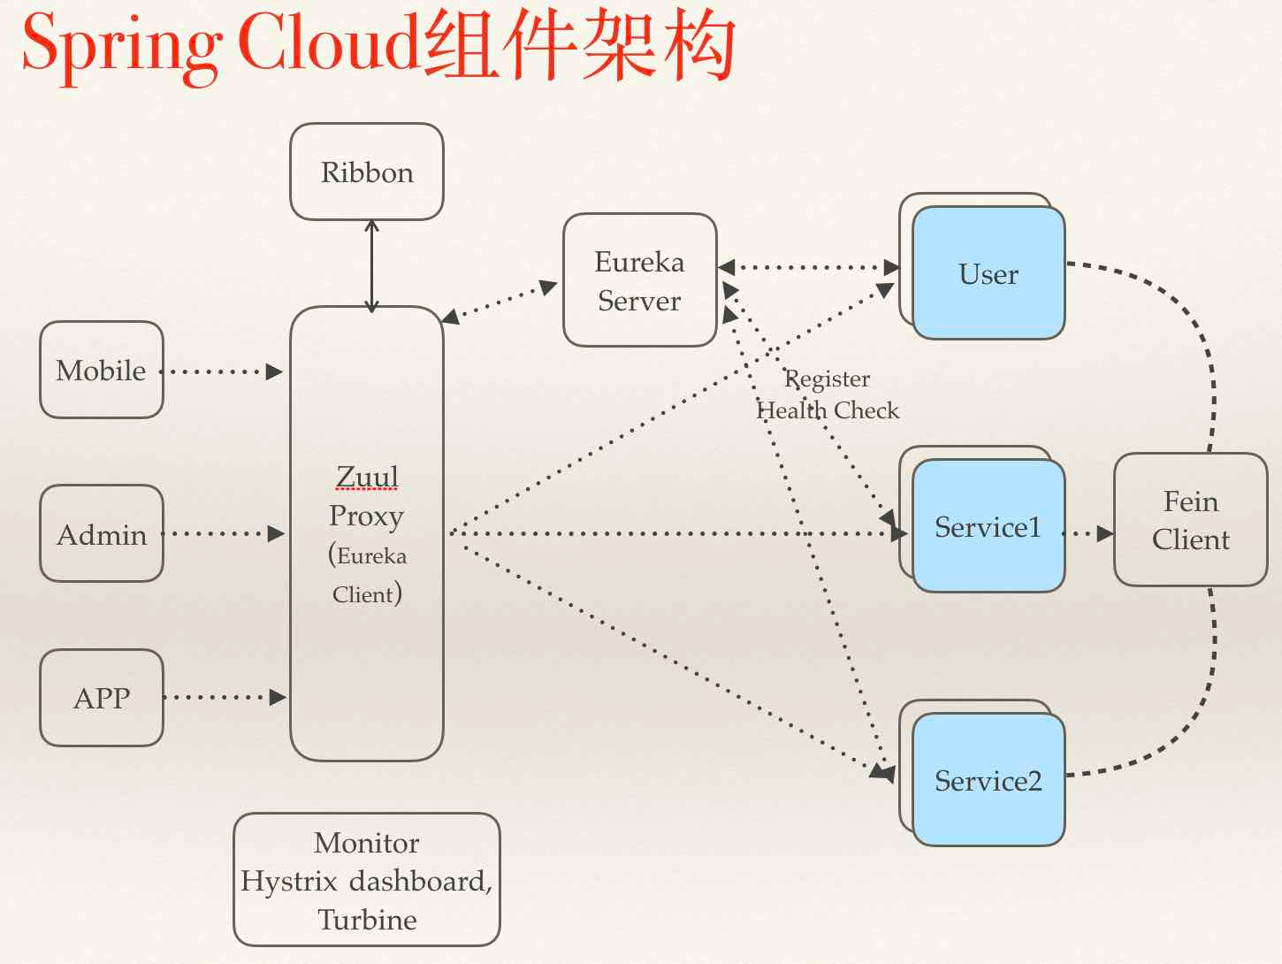

Slide 10
Distributed Base Tech
全局一致性Hash
全局一致性ID
全局锁

Slide 11
一致性哈希算法原理及其在分布式系统中的应用
https://www.cnblogs.com/AndyAo/p/8228013.html

Slide 12
https://www.cnblogs.com/malcome/articles/5909632.html?from=timeline&isappinstalled=1
分布式架构演变

